Slide 1
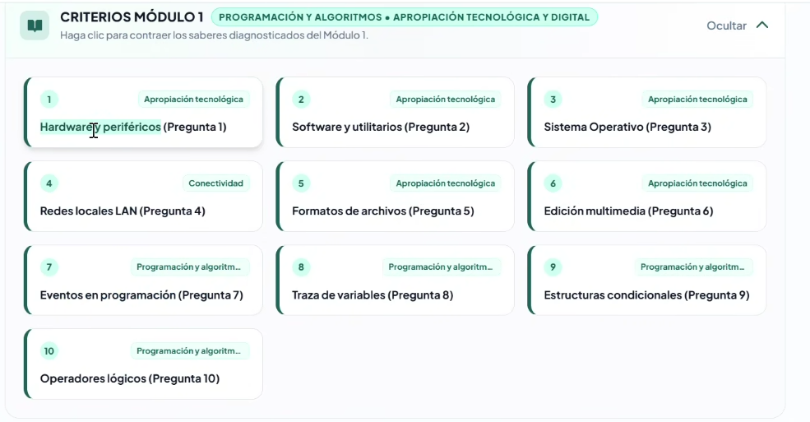












Agregar: Saber Procedimental
Eliminar
Eliminar
Herramientas de creación de contenido multimedia (editor de gráficos).
Modificar por :
Redes de comunicación
Agregar esta pestaña en la que se explique que en la parte cognitiva se ven estos saberes.
Modificar por Evento
Los saberes procedimentales se abordan de manera transversal.
Variable.
Estructuras repetitivas.
Modificar por:
Operadores relacionales.
Operadores Aritméticos.
Gestión de archivos

Slide 2
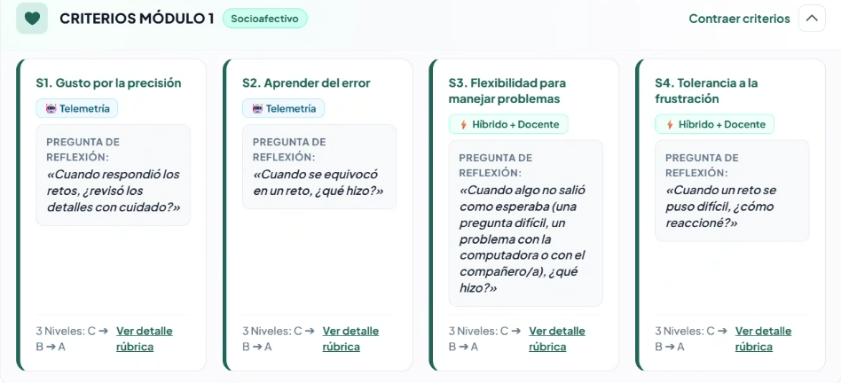


Agregar una pestaña o subtitulo Saberes Actitudinales.

Slide 3
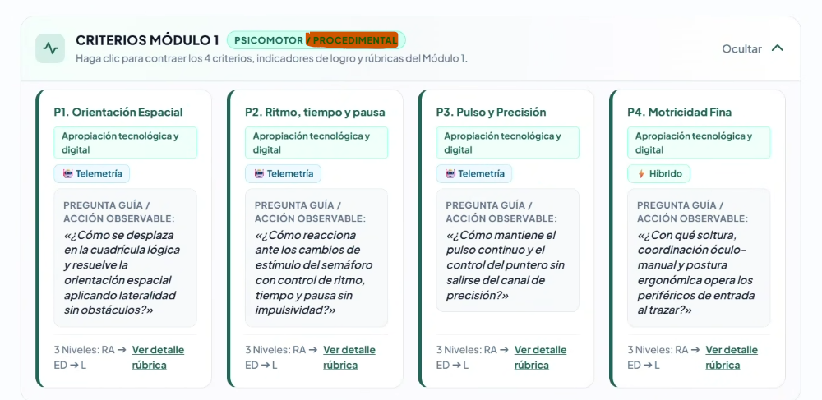

Eliminar
Eliminar

